Slide 1
重组DNA技术与基因工程
1
重组DNA技术与基因工程的基本概念
2
重组DNA技术所需的基本条件
3
重组DNA技术的操作过程
4
目的基因的克隆与基因文库的构建
5
外源基因在大肠杆菌中的表达
6
外源基因在酵母中的表达

Slide 2
2 重组DNA技术所需的基本条件
A 用于核酸操作的工具酶
限制性核酸内切酶
DNA连接酶
DNA聚合酶
核酸酶
核酸修饰酶

Slide 3
限制性核酸内切酶
限制性核酸内切酶的发现及其生物功能
识别双链DNA分子中的特定序列，并切割DNA双链；
主要存在于原核细菌中，帮助细菌限制外来DNA的入侵。
细菌的限制与修饰作用：
hsd R：编码限制性核酸内切酶
hsd M：编码限制性甲基化酶
hsd S：编码限制性酶和甲基化酶的协同表达
1968年，Smith等人首先从流感嗜血杆菌d株中分离出Hind II和Hind III。

Slide 4
限制性核酸内切酶
限制性核酸内切酶的类型
主要特性 I 型 II 型 III 型
限制修饰
多功能
单功能
双功能
蛋白结构
异源三聚体
同源二聚体
异源二聚体
辅助因子
ATP Mg²⁺ SAM
Mg²⁺
ATP Mg²⁺ SAM
识别序列
TGAN₈TGCT
旋转对称序列
GAGCC
AACN₆GTGC
CAGCAG
切割位点
距识别序列1kb处
识别序列内或附近
距识别序列下游
随机性切割
特异性切割
24-26bp处

Slide 5
限制性核酸内切酶
限制性核酸内切酶的命名
属名 种名 株名
Haemophilus influenzae d 流感嗜血杆菌d 株
H i n d II H i n d III
同一菌株中所含的多个不同的限制性核酸内切酶

Slide 6
限制性核酸内切酶
II 型限制性核酸内切酶的基本特性
识别双链DNA分子中4-8对碱基的特定序列
大部分酶的切割位点在识别序列内部或两侧
识别切割序列呈典型的旋转对称型回文结构
EcoR I 的切割位点
EcoR I 的识别序列
5’ … G C T G A A T T C G A G … 3’
3’ … C G A C T T A A G C T C … 5’

Slide 7
EcoR I 等产生的 5’ 粘性末端
5’… G-C-T-G-A-A-T-T-C-G-A-G … 3’
3’… C-G-A-C-T-T-A-A-G-C-T-C … 5’
EcoRI 37 ℃
5’… G-C-T-G-OH P-A-A-T-T-C-G-A-G … 3’
3’… C-G-A-C-T-T-A-A-P OH-G-C-T-C … 5’
退火 4-7 ℃
HO
P
5’… G-C-T-G A-A-T-T-C-G-A-G … 3’
3’… C-G-A-C-T-T-A-A G-C-T-C … 5’
P
OH

Slide 8
Pst I 等产生的 3’ 粘性末端
5’… G-C-T-C-T-G-C-A-G-G-A-G … 3’
3’… C-G-A-G-A-C-G-T-C-C-T-C … 5’
Pst I 37 ℃
5’… G-C-T-C-T-G-C-A-OH P-G-G-A-G … 3’
3’… C-G-A-G-P OH-A-C-G-T-C-C-T-C … 5’
退火 4-7 ℃
HO
P
5’… G-C-T-C-T-G-C-A G-G-A-G … 3’
3’… C-G-A-G A-C-G-T-C-C-T-C … 5’
P
OH

Slide 9
Pvu II等产生的平头末端
5’… G-C-T-C-A-G-C-T-G-G-A-G … 3’
3’… C-G-A-G-T-C-G-A-C-C-T-C … 5’
Pvu II 37 ℃
5’… G-C-T-C-A-G-OH P-C-T-G-G-A-G … 3’
3’… C-G-A-G-T-C-P OH-G-A-C-C-T-C … 5’

Slide 10
限制性核酸内切酶
II 型限制性核酸内切酶酶解反应的操作
大部分II 型核酸内切酶需要相似的反应条件：
Tris-HCl
50 mM pH 7.5
MgCl₂
10 mM
0 - 50 mM 低盐酶
NaCl
0 - 150 mM
100 mM 中盐酶
DTT
1 mM
150 mM 高盐酶
Volume
20 - 100 μl
T T
37 ℃ 1 - 1.5 hr
1 U 核酸内切酶的酶活性：在最佳反应条件下反应 1 小时，完全水解
1 μg 标准DNA所需的酶量。

Slide 11
限制性核酸内切酶
II 型限制性核酸内切酶酶解反应的操作
II 型核酸内切酶的多酶联合酶解：
对盐浓度要求相同的酶，原则上可以同时酶切，但应注意：
BamH I Sma I
5’…GCTACATGGATCCCGGGTTCGCAT…3’
3’…CGATGTACCTAGGGCCCAAGCGTA…5’
5’…GCTACATG GATCCCGGGTTCGCAT…3’
3’…CGATGTACCTAG GGCCCAAGCGTA…5’
5’…GCTACATGGATCCC GGGTTCGCAT…3’
3’…CGATGTACCTAGGG CCCAAGCGTA…5’

Slide 12
限制性核酸内切酶
II 型限制性核酸内切酶酶解反应的操作
II 型核酸内切酶的多酶联合酶解：
对盐浓度要求不同的酶，可采取下列方法：
使用较贵的酶的盐浓度，加大便宜酶的用量，同时酶解
低盐酶先切，然后补加盐，高盐酶再切
一种酶先切，然后更换缓冲液，另一种酶再切
0.1倍体积的 5 M NaAc pH 5.4
2.5倍体积的冰冷乙醇
冰浴 5 分钟、高速冷冻离心10分钟、干燥

Slide 13
限制性核酸内切酶
影响限制性核酸内切酶活性的因素
DNA样品的纯度：
存在蛋白质、苯酚、氯仿、乙醇、EDTA、SDS、NaCl等杂质
加大酶的用量，1 μg DNA 用 10U 酶
加大反应总体积
延长反应时间

Slide 14
限制性核酸内切酶
影响限制性核酸内切酶活性的因素
DNA样品的甲基化程度：
大肠杆菌中的dam甲基化酶在5’GATC3’序列中的腺嘌呤N⁶位
引入甲基，受其影响的酶有Bcl I、Mbo I 等，但BamH I、
Bgl II、Sau3A I 不受影响。
大肠杆菌中的dcm甲基化酶在5’CCAGG3’或5’CCTGG3’序列
中的胞嘧啶C⁵位上引入甲基，受其影响的酶有EcoR II 等。
哺乳动物中的甲基化酶在5’CG3’序列中的C⁵位上引入甲基。

Slide 15
限制性核酸内切酶
影响限制性核酸内切酶活性的因素
核酸内切酶的缓冲液性质：
高浓度的酶、高浓度的甘油、低离子强度、极端pH值等，
会使一些核酸内切酶的识别和切割序列发生低特异性，即
所谓的Star activity现象。
例如：EcoR I在正常条件下识别并切割5’GAATTC3’序列，
但在甘油浓度超过5%（v/v）时，也可切割5’PuPuATPyPy3’
或者5’AATT3’序列。

Slide 16
DNA连接酶
DNA连接酶的基本性质
修复双链DNA上缺口处的磷酸二酯键
nick
HO
P
5’… G-C-T-C-T-G-C-A G-G-A-G … 3’
3’… C-G-A-G A-C-G-T-C-C-T-C … 5’
P
OH
nick
DNA连接酶
5’… G-C-T-C-T-G-C-A-G-G-A-G … 3’
3’… C-G-A-G-A-C-G-T-C-C-T-C … 5’

Slide 17
DNA连接酶
DNA连接酶的基本性质
修复与RNA链结合的DNA链上缺口处的磷酸二酯键
5’… G-C-U-C-U-G-C-C-G-G-A-G … 3’
3’… C-G-A-G A-C-G-G-C-C-T-C … 5’
P
nick
OH
T4-DNA连接酶
5’… G-C-U-C-U-G-C-C-G-G-A-G … 3’
3’… C-G-A-G-A-C-G-G-C-C-T-C … 5’

Slide 18
DNA连接酶
DNA连接酶的基本性质
连接多个平头双链DNA分子
5’… G-C-T-C-A-G-OH P-C-T-G-G-A-G … 3’
3’… C-G-A-G-T-C-P OH-G-A-C-C-T-C … 5’
T4-DNA连接酶
5’… G-C-T-C-A-G-C-T-G-G-A-G … 3’
3’… C-G-A-G-T-C-G-A-C-C-T-C … 5’

Slide 19
DNA连接酶
DNA连接酶的反应条件
Tris-HCl
50 - 100 mM pH 7.5
MgCl₂
10 mM
ATP
0.5 - 1 mM
DTT
5 mM
Volume
10 - 20 μl
T T
4 - 15 ℃ 4 - 16 hr
1 U DNA连接酶的酶活性：在最佳反应条件下15 ℃反应 1 小时，完全
连接 1 μg λ-DNA（Hind III片段）所需的酶量。

Slide 20
DNA连接酶
平头双链DNA片段的连接操作
从分子动力学的角度讲，由限制性核酸内切酶创造的粘性末端的连接属于分子内部的连接，而平头末端的连接则属于分子间的连接，因此后者反应速度要慢得多
提高平头末端连接效率的方法包括：
加大连接酶用量（10倍大于粘性末端的连接）
加大平头末端底物的浓度，增加分子间碰撞机会
加入10% PEG8000，促进大分子之间的有效作用
加入单价阳离子（NaCl），最终浓度150-200 mM

Slide 21
DNA聚合酶
大肠杆菌DNA聚合酶 I（ DNA pol I ）
大肠杆菌DNA聚合酶 I 的基本性质
5’→3’的DNA聚合酶活性
5’→3’的核酸外切酶活性
3’→5’的核酸外切酶活性
3’… G-C-T-C-A-G-C-T-G-G-A-G-A … 5’
5’… C-G-A-G-T-OH
DNA pol I
5’ppp dN Mg²⁺
3’… G-C-T-C-A-G-C-T-G-G-A-G-A … 5’
5’… C-G-A-G-T-C-G-A-C-C-OH

Slide 22
DNA聚合酶
大肠杆菌DNA聚合酶 I（ DNA pol I ）
大肠杆菌DNA聚合酶 I 的基本用途
5’… G-C-T-C-A-G-C-T-G-G-A-G-T … 3’
缺口前移标记法
3’… C-G-A-G-T-C-G-A-C-C-T-C-A … 5’
Nick translation
DNase I
制备³²P标记的探针
5’… G-C-T-C A-G-C-T-G-G-A-G-T … 3’
3’… C-G-A-G-T-C-G-A-C-C-T-C-A … 5’
DNA pol I
Mg²⁺ 5’dNTP 5’ppp dA（α-³²P-dATP）
5’… G-C-T-C-A-G-C-T-G-G-A-G-T … 3’
3’… C-G-A-G-T-C-G-A-C-C-T-C-A … 5’

Slide 23
DNA聚合酶
大肠杆菌DNA聚合酶 I 大片段（ Klenow ）
Klenow酶的基本性质
大肠杆菌DNA聚合酶 I 经枯草杆菌蛋白酶处理，获得C端
三分之二的大肽段，即为Klenow酶。
Klenow酶仍拥有5’→3’的DNA聚合酶活性和3’→5’的核酸外
切酶活性，但失去了5’→3’的核酸外切酶活性。

Slide 24
DNA聚合酶
大肠杆菌DNA聚合酶 I 大片段（ Klenow ）
Klenow酶的基本用途
补平由核酸内切酶产生的5’ 粘性末端
DNA片段的同位素末端标记
cDNA第二链的合成
双脱氧末端终止法测定DNA序列

Slide 25
DNA聚合酶
大肠杆菌DNA聚合酶 I 大片段（ Klenow ）
Klenow酶的基本用途：补平由核酸内切酶产生的5’ 粘性末端
5’… G-C-T-G-OH P-A-A-T-T-C-G-A-G … 3’
3’… C-G-A-C-T-T-A-A-P OH-G-C-T-C … 5’
Klenow
dATP dTTP
5’… G-C-T-G-A-A-T-T-OH P-A-A-T-T-C-G-A-G … 3’
3’… C-G-A-C-T-T-A-A-P OH-T-T-A-A-G-C-T-C … 5’

Slide 26
DNA聚合酶
大肠杆菌DNA聚合酶 I 大片段（ Klenow ）
Klenow酶的基本用途： DNA片段的同位素末端标记
5’… G-C-T-G-OH P-A-A-T-T-C-G-A-G … 3’
3’… C-G-A-C-T-T-A-A-P OH-G-C-T-C … 5’
Klenow
α-³²P-pppdA dTTP
5’… G-C-T-G-A-A-T-T-OH P-A-A-T-T-C-G-A-G … 3’
3’… C-G-A-C-T-T-A-A-P OH-T-T-A-A-G-C-T-C … 5’

Slide 27
DNA聚合酶
T4-DNA聚合酶
T4-DNA酶的基本特性
5’→3’的DNA聚合酶活性和3’→5’的核酸外切酶活性
在无dNTP时，可以从任何3’-OH端外切
在只有一种dNTP时，外切至互补核苷酸暴露时停止
在四种dNTP均存在时，聚合活性占主导地位

Slide 28
DNA聚合酶
T4-DNA聚合酶
T4-DNA聚合酶的基本用途：切平由核酸内切酶产生的3’ 粘性末端
5’… G-C-T-C-T-G-C-A-OH P-G-G-A-G … 3’
3’… C-G-A-G-P HO-A-C-G-T-C-C-T-C … 5’
T4-DNA聚合酶
5’… G-C-T-C-OH P-G-G-A-G … 3’
3’… C-G-A-G-P HO-C-C-T-C … 5’
注意：该酶也能降解双链DNA，只是其活性比单链降解活性低很多。

Slide 29
DNA聚合酶
T4-DNA聚合酶
T4-DNA聚合酶的基本用途： DNA片段的同位素末端标记
5’ G-C-T-C-A-G-C-T-G-G-A-G-T 3’
3’ C-G-A-G-T-C-G-A-C-C-T-C-A 5’
T4-DNA pol
5’ G-C-T-C-A-G-C-T-G-OH
HO-T-C-G-A-C-C-T-C-A 5’
T4-DNA pol
Mg²⁺ 5’ppp dN 5’ ppp dA（α-³²P-dATP）
5’ G-C-T-C-A-G-C-T-G-G-A-G-T 3’
3’ C-G-A-G-T-C-G-A-C-C-T-C-A 5’

Slide 30
DNA聚合酶
依赖于RNA的DNA聚合酶（反转录酶）
反转录酶的基本特性：以RNA为模板聚合cDNA链
3’AAAAAAAAAAAAAA
5’mRNA
5’TTTTTTTTTTTT oligo (dT) ₁₂₋₁₈
反转录酶
Mg²⁺ dNTP
3’AAAAAAAAAAAAAA
5’mRNA
5’TTTTTTTTTTTTTT
3’cDNA

Slide 31
DNA聚合酶
依赖于RNA的DNA聚合酶（反转录酶）
反转录酶的基本特性：双向外切DNA-RNA杂合链中的RNA链
5’
3’ RNA
3’
5’ DNA
反转录酶
5’
3’ RNA
3’
5’ DNA
反转录酶
3’
5’ DNA

Slide 32
核酸酶
单链核酸内切酶：S1核酸酶
S1核酸酶的基本特性：来自稻谷曲霉菌（Aspergillus oryzae）
降解单链DNA的速度比降解双链DNA快75000倍
Zn²⁺必需
最适pH范围为4.0 - 4.3
需要NaCl 10 - 300 mM
降解单链DNA的速度比降解单链RNA快7倍

Slide 33
核酸酶
单链核酸内切酶：S1核酸酶
S1核酸酶的基本反应：内切单链DNA或RNA
5’ … G-C-T-C-A-G-C-T-C-T-T-G-A-G-G-A-G-T… 3’
S1
Zn²⁺
5’ … G-C-T-C-A-G-C-T-C T-T-G-A-G-G-A-G-T… 3’
5’ … G-C-T-C A-G-C-T-C T-T-G-A-G G-A-G-T… 3’
5’ dNMPs 或 5’ NMPs

Slide 34
核酸酶
单链核酸内切酶：S1核酸酶
S1核酸酶的基本反应：内切带缺口或缺刻的双链DNA或RNA
nick
5’ … G-C-T-C-A-G C-T-G-G-A-G-T… 3’
5’ … G-C-T-C-A-G
3’ … C-G-A-G-T-C-G-A-C-C-T-C-A… 5’
S1
3’ … C-G-A-G-T-C
5’ … G-C-T-C-A-G-C-T-G-G-A-G-T… 3’
T-G-G-A-G-T… 3’
Zn²⁺
3’ … C-G-A-G-T-C A-C-C-T-C-A… 5’
A-C-C-T-C-A… 5’
gap

Slide 35
核酸酶
单链内切双链外切的核酸酶：Bal31核酸酶
Bal31核酸酶的基本特性：来自艾氏交替单胞菌（A.espejiana）
ssDNA or RNA
Ca²⁺
5’ dNMPs 或 5’ NMPs
Ca²⁺
Ca²⁺

Slide 36
核酸酶
单链内切双链外切的核酸酶：Bal31核酸酶
Bal31核酸酶的基本用途：诱发DNA突变
A
C
环化
EcoR I
A
B
C
EcoR I
EcoR I
Bal31
B
C
A
B
C
A

Slide 37
核酸修饰酶
末端脱氧核苷酰转移酶（TdT）
TdT的基本特性：来自小牛胸腺
不需要模板的DNA聚合酶，随机掺入dNTPs
5’ p
OH 3’
p 5’
3’ HO
TdT
Mg²⁺ dATP
5’ p
AAAAAAAAAAAA OH 3’
p 5’
3’ HO

Slide 38
TdT的基本特性：
5’ p
OH 3’
3’ HO
p 5’
TdT
Co²⁺ dATP
5’ p
AAAAAAAAAA OH 3’
3’ HO AAAAAAAAAAA
p 5’
5’ p
OH 3’
3’ HO
p 5’
TdT
Co²⁺ dATP
5’ p
AAAAAAAAAAAAAA OH 3’
3’ HO
AAAAAAAAAAA
p 5’

Slide 39
核酸修饰酶
碱性磷酸单酯酶
来自小牛胸腺的碱性磷酸单酯酶（CIP）
来自大肠杆菌的碱性磷酸单酯酶（BAP）
5’ p
OH 3’
5’ HO
OH 3’
DNA or RNA
BAP / CIP
5’ ppp dN
5’ HO dN
5’ pppN
5’ HO N

Slide 40
核酸修饰酶
T4-多核苷酸磷酸激酶（T4-PNP）
T4-PNP的基本特性：在DNA、RNA、dNR、NR的5’ -OH上加磷酸
用于探针的末端同位素标记：
5’ HO
OH 3’
3’ HO
OH 5’
T4-PNP
Mg²⁺ pppATP（γ-³²P-ATP）
5’ p
OH 3’
3’ HO
p 5’

Slide 41
2 重组DNA技术所需的基本条件
B 用于基因克隆表达的载体
载体的功能及特征
质粒（plasmid）
噬菌体或病毒DNA
考斯质粒（cosmid）
人造染色体载体

Slide 42
载体的功能及特征
载体的功能
运送外源基因高效转入受体细胞
为外源基因提供复制能力或整合能力
为外源基因的扩增或表达提供必要的条件

Slide 43
载体的功能及特征
载体应具备的条件
具有针对受体细胞的亲缘性或亲和性（可转移性）
具有与特定受体细胞相适应的复制位点或整合位点
具有较高的外源DNA的载装能力
具有多种单一的核酸内切酶识别切割位点
具有合适的筛选标记

Slide 44
质粒
质粒的基本特征
质粒是生物细胞内固有的、能独立于寄主染色体而自主复制、并
能被稳定遗传的一类核酸分子；
质粒常见于原核细菌和真菌中；
绝大多数的质粒是DNA型的，绝大多数的天然DNA质粒具有共价
封闭、环状的分子结构，即cccDNA；
质粒DNA的分子量范围：1 - 300 kb。

Slide 45
质粒
质粒的基本特征
质粒的自主复制性：
质粒能利用寄主细胞的DNA复制系统进行自主复制；
质粒DNA上的复制子结构决定了质粒与寄主的对应关系。
根据在每个细胞中的分子数（拷贝数）多寡，质粒可分为两大复制
类型：
严紧型复制控制的质粒 1 - 3 拷贝 stringent plasmid
松弛型复制控制的质粒 10 - 60 拷贝 stringent plasmid

Slide 46
质粒
质粒的基本特征
质粒的自主复制性：拷贝数的控制机制 – 质粒DNA复制启动控制
控制复制引物与模板的结合
RNA II
复制方向
3’
5’
5’
3’
RNA I
ori
rop
（+）
E.coli ColE1 plasmid
Rop

Slide 47
质粒
质粒的基本特征
质粒的自主复制性：拷贝数的控制机制 – 质粒DNA复制启动控制
控制复制起始因子与复制起始位点（ori）的结合
Cop
Rep
Pcop
cop
P/Orep
rep
ori

Slide 48
质粒
质粒的基本特征
质粒的不相容性：
任何两种含有相似复制子结构的不同质粒，一般不能同时存在于
一个细胞中，这种现象称为质粒的不相容性，不相容性的质粒组
成不相容性群。以大肠杆菌的质粒为例：
ColE1、pMB1 拥有相似的复制子结构，彼此不相容
pSC101、F、RP4 拥有相似的复制子结构，彼此不相容
p15A及其衍生质粒拥有相似的复制子结构，彼此不相容

Slide 49
质粒
质粒的基本特征
质粒的可转移性：
革兰氏阴性菌的质粒可分成两大类：
接合型质粒：能在天然条件下自发地从一个细胞转移到另一个
细胞（接合作用），如F、Col、R质粒等；
非接合型质粒：不能在天然条件下独立地发生接合作用。
值得注意的是，某些非接合型质粒（ColE1）在接合型质粒的存在
和协助下，也能发生DNA转移，这个过程由bom和mob基因决定。

Slide 50
质粒
质粒的基本特征
携带特殊的遗传标记：
野生型的质粒DNA上往往携带一个或多个遗传标记基因，这使
得寄主生物产生正常生长非必需的附加性状，包括：
物质抗性 抗生素、重金属离子、毒性阴离子、有机物
物质合成 抗生素、细菌毒素、有机碱
这些标记基因对DNA重组分子的筛选具有重要意义。

Slide 51
质粒
质粒的构建
天然存在的野生型质粒由于分子量大、拷贝数低、单一酶切位点少遗传标记不理想等缺陷，不能满足克隆载体的要求，因此往往需要以多种野生型质粒为基础进行人工构建。目前实验室使用的大肠杆菌质粒大
多是由少数几个野生型质粒构建而成的：
pSC101 8.8 kb，拷贝数 5，四环素抗性标记基因 Tc^{r}
ColE1 6.5 kb，拷贝数 20 - 30，大肠杆菌内毒素标记基因 E1
RSF2124 ColE1衍生质粒，氨苄青霉素抗性标记基因 Ap^{r}

Slide 52
质粒
质粒的分类
人工构建的质粒根据其功能和用途可分成如下几类：
高拷贝质粒 突变拷贝数控制基因，拷贝数1000-3000，扩增基因
低拷贝质粒 来自pSC101，拷贝数小于10，表达某些毒性基因
温敏质粒 在不同温度下表现出拷贝数、整合等不同性质
测序质粒 含有测序通用引物互补序列和多酶接头（polylinker）
整合质粒 装有整合促进基因及位点，便于外源基因的整合
穿梭质粒 装有针对两种不同受体的复制子，便于基因克隆
表达质粒 装有强化外源基因表达的转录、翻译、纯化的元件
探针质粒 装有报告基因，便于启动子等元件的克隆筛选

Slide 53
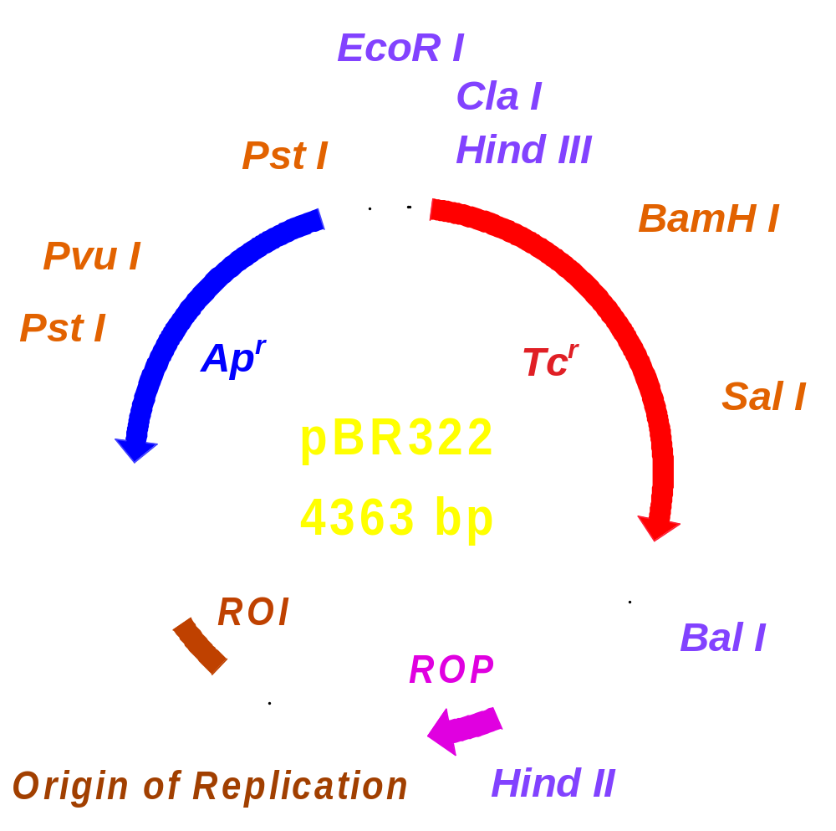
质粒
重要的大肠杆菌质粒载体
pBR322：
松弛型复制
氯霉素可扩增
拷贝数 50-100 / cell
用于基因克隆

Slide 54
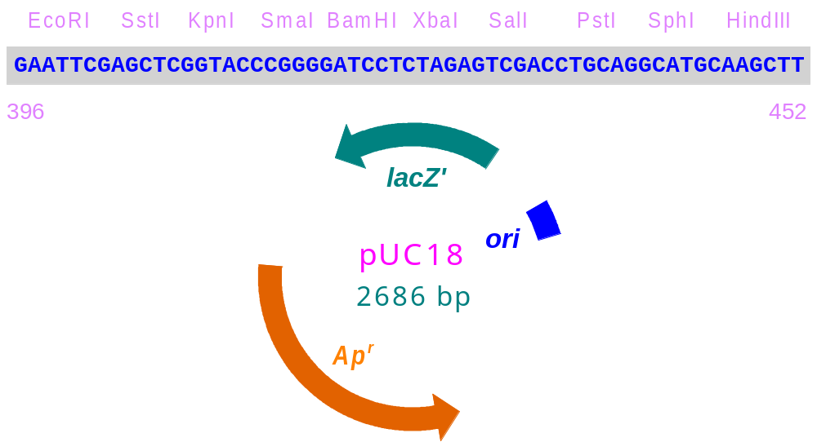
质粒
重要的大肠杆菌质粒载体
pUC18 / 19：
拷贝数 2000-3000 / cell
装有多克隆位点（MCS）
正选择颜色标记 lacZ’
用于基因克隆和测序

Slide 55
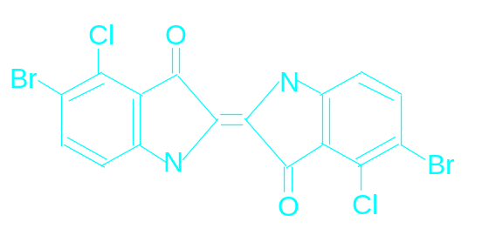

质粒
重要的大肠杆菌质粒载体
pUC18 / 19：正选择标记 lacZ’ 的显色原理
Plac
MCS
lacZ’
pUC18/19
5-溴-4-氯-3-吲哚基-β-D-半乳糖苷
X-gal
β
α
β-半乳糖苷酶的α-肽段

Slide 56
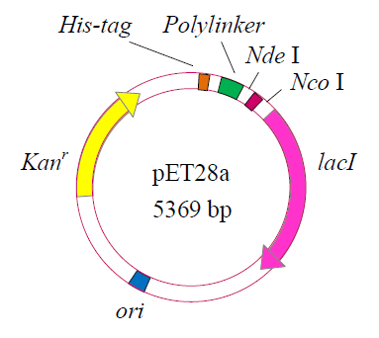
质粒
重要的大肠杆菌质粒载体
pET28：
Polylinker：XhoI-NotI-EagI-HindIII-SalI-SacI-EcoRI-BamHI

Slide 57
质粒
质粒DNA的分离纯化
实验室一般使用下列三种方法制备质粒DNA：
氯化铯密度梯度离心法
质粒DNA纯度高、周期长、设备要求高、溴乙锭污染
沸水浴法
质粒DNA纯度底、快速、操作简便
碱溶法
质粒DNA纯度、操作周期介于氯化铯法和碱溶法之间

Slide 58
质粒
质粒DNA的分离纯化
氯化铯密度梯度离心法：
用含有EDTA的缓冲液悬浮菌体；
proteins
加溶菌酶裂解细菌细胞壁；
ocDNA
加CsCl和溴乙锭；
L-DNA
超速离心过夜；
cccDNA
在紫外灯下吸取cccDNA；
RNAs
稀释沉淀cccDNA。

Slide 59
质粒 质粒DNA的分离纯化
碱溶法：（质粒DNA纯化试剂盒所采用的程序）
用含有EDTA的缓冲液悬浮菌体；
T-DNA
D-DNA
加溶菌酶裂解细菌细胞壁；
ocDNA
L-DNA
加NaOH和SDS的混合溶液，破膜释放内含物；
cccDNA
加高浓度的醋酸钾溶液，沉淀染色体，去除染
色体DNA及大部分蛋白质；
离心取上清液，用苯酚-氯仿萃取，去除痕量的蛋白质；
乙醇或异丙醇沉淀水相质粒DNA；
用无DNase的RNase去除残余的RNA。

Slide 60
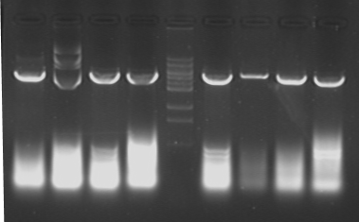
质粒
质粒DNA的分离纯化
沸水浴法：
用含有EDTA和Triton X-100的
缓冲液悬浮菌体；
加溶菌酶裂解细菌细胞壁；
沸水浴40秒钟；
离心，用无菌牙签挑去沉淀物；
乙醇或异丙醇沉淀质粒DNA。

Slide 61
噬菌体或病毒DNA
噬菌体或病毒是一类非细胞微生物，能高效率高特异性地侵染宿主
细胞，然后或自主复制繁殖，或整合入宿主基因组中潜伏起来，而且在
一定的条件下上述两种状态还会相互转化。
噬菌体或病毒的上述特性使得它们的DNA能被开发成为基因工程的
有用载体，因为：
高效率的感染性能使外源基因高效导入受体细胞；
自主复制繁殖性能使外源基因在受体细胞中高效扩增。

Slide 62
噬菌体或病毒DNA
大肠杆菌的 λ 噬菌体DNA
λ 噬菌体的生物学特性： 生物结构
λ 噬菌体是大肠杆菌的温和型噬菌体
λ 噬菌体由外壳包装蛋白和λ-DNA组成
λ-DNA全长48502个核苷酸
λ-DNA上至少有61个基因

Slide 63
λ 噬菌体生物学特性： 生物结构
溶菌控制基因
cos
头部合成基因
晚期控制基因
DNA合成控制基因
阻遏基因
λ - DNA
早期控制基因
尾部合成基因
阻遏基因
重组基因
删除与整合基因
COS
3’
CCCGCCGCTGGA 5’
5’ GGGCGGCGACCT
3’
COS

Slide 64
噬菌体或病毒DNA
大肠杆菌的 λ 噬菌体DNA
λ 噬菌体生物学特性： 感染周期
E.coli
裂解
吸附
LamB受体
包装
注入
复制

Slide 65
噬菌体或病毒DNA
大肠杆菌的 λ 噬菌体DNA
λ 噬菌体生物学特性： 感染周期
100个左右的拷贝
包装范围为原DNA的75 - 105%
体内包装
即 36 - 51 kb
D
A

Slide 66
噬菌体或病毒DNA
大肠杆菌的 λ 噬菌体DNA
λ-DNA载体的构建：缩短长度
野生型λ-DNA包装的上限为51kb，其本身长度为48.5kb，只有当插入的外源DNA片段不大于2.5kb时，才能被包装成有感染力的噬菌体颗粒。因此缩短野生型λ-DNA的长度，可以提高装载量。其实野生型λ-DNA上约有40-50%的片段是复制和裂解所非必需的。根据切除的多少可将λ-DNA分成两大类载体：
插入型载体
取代型载体

Slide 67
噬菌体或病毒DNA
大肠杆菌的 λ 噬菌体DNA
λ-DNA载体的构建：缩短长度 插入型载体
插入位点
体外包装
载体长度 37 kb
插入片段
体外包装
插入片段大小：
0 - 14 kb
（51 – 37）

Slide 68
噬菌体或病毒DNA 大肠杆菌的 λ 噬菌体DNA
λ-DNA载体的构建：缩短长度 取代型载体
载体长度 26 kb
插入片段
体外包装
最小装载长度 10 kb
（36 – 26）
插入片段
体外包装
最大装载长度 25 kb
（51 – 26）

Slide 69
噬菌体或病毒DNA 大肠杆菌的 λ 噬菌体DNA
λ-DNA载体的构建：构建琥珀密码子的突变体
琥珀型突变（sup)是指由CAG（Gln）向UAG（stop）的突变。大肠杆菌的某些菌株含有特异性的校正基因，其编码产物校正tRNA能专一性地纠正这一突变。
将野生型λ-DNA上D和E两个头部包装蛋白的基因中的CAG密码子突变成UAG。当这种λ-DNA进入一般的大肠杆菌菌株中后，不能合成有活性的头部蛋白，也就不能被包装和裂解细菌，这样就可以阻止有害重组体的生物污染及扩散，而基因工程实验中使用的受体则是具有琥珀型突变体校正功能的菌株。

Slide 70
噬菌体或病毒DNA 大肠杆菌的 λ 噬菌体DNA
λ-DNA重组分子的体外包装：
λ-DNA重组分子需在体外人工包装成有感染力的噬菌体重组颗粒，方可高效导入受体细胞。
用于体外包装的蛋白质可直接从感染了λ噬菌体的大肠杆菌中提取，现已商品化。这些包装蛋白通常分为相互互补的两部分：一部分缺少E组份，另一部分则缺少D组份。包装时，当且仅当这两部分包装蛋白与重组λ-DNA分子混合后，包装才能有效进行，任何一种蛋白包装液被重组λ-DNA污染后，均不能被包装成有感染力的噬菌体颗粒，这也是基于安全而设计的。

Slide 71
噬菌体或病毒DNA
大肠杆菌的 λ 噬菌体DNA
λ-DNA及其重组分子的分离纯化：
将大肠杆菌在含有麦芽糖的培养基中培养至对数生长期
加入λ噬菌体或重组λ噬菌体的悬浮液，37℃培养1小时
用新鲜培养基稀释，继续培养4 -12小时。这时噬菌体颗粒
密度已达10¹³ -10¹⁴ / L，大肠杆菌细胞已完全裂解
超速离心，沉淀噬菌体
苯酚抽提，释放λ-DNA
乙醇或异丙醇沉淀λ-DNA

Slide 72
噬菌体或病毒DNA
大肠杆菌的 λ 噬菌体DNA
λ-DNA作为载体的优点：
λ-DNA可在体外包装成噬菌体颗粒，能高效转染大肠杆菌
λ-DNA载体的装载能力为25 kb，远远大于质粒的装载量
重组λ-DNA分子的筛选较为方便
重组λ-DNA分子的提取较为简便
λ-DNA载体适合克隆和扩增外源DNA片段，但不适合表达
外源基因

Slide 73
噬菌体或病毒DNA
与动植物受体细胞相适应的载体一般选择相应动植物的病
毒基因组DNA。
动植物病毒种类繁多，每一种动植物都有多种特异性的病
毒。按照基因组的结构，可将动植物病毒分成四大类：
单链DNA病毒
双链DNA病毒
单链RNA病毒
双链RNA病毒
RNA病毒在自我复制时大多存在相应的DNA中间反应物，
这些中间体可作为载体进行常规的DNA重组。

Slide 74
考斯质粒（cosmid）
λ-DNA载体和M13-DNA载体的装载量最大分别为25 kb和1.5 kb，
但在很多情况下，往往需要克隆更大的外源DNA片段，考斯质粒和噬
菌粒载体的构建就是为了进一步提高噬菌体DNA的装载量。
在包装上限固定的条件下，大幅度缩短噬菌体DNA的长度，就能
同步增加载体的装载能力。将噬菌体DNA与包装有关的序列与质粒组
装在一起，既能最大限度地缩短载体的长度，同时又能保证重组DNA
分子在体外仍被包装成有感染力的颗粒，这便是构建考斯质粒和噬菌
粒载体的思路。当然，由于考斯质粒和噬菌粒不再携带包装蛋白基因，
因此重组DNA分子在细胞内不能形成噬菌体颗粒。

Slide 75
考斯质粒（cosmid）
考斯质粒载体的构建
BamHI
Tc^{r}
PstI
考斯质粒是一类人工构建的含
Ap^{r}
SalI
有λ-DNA cos 序列和质粒复制子的
殊类型的载体，1978年由Collins
pHC79
6400 bp
和Hohn发明构建。例如，pHC79
由含cos序列的1.8kb的λ片段和
ori
质粒pBR322片段组合而成。
λ fragment
cos
考斯质粒的装载范围为31-45kb。

Slide 76
考斯质粒（cosmid）
考斯质粒载体的特点
能像λ-DNA那样进行体外包装，并高效转染受体细胞
能像质粒那样在受体细胞中自主复制
重组操作简便，筛选容易
装载量大（45 kb）且克隆片段具有一定的大小范围
不能体内包装，不裂解受体细胞

Slide 77
人造染色体载体
人类、动物、植物的全基因组序列分析往往需要克隆数百甚至上千kb 的DNA片段， 此时考斯质粒和噬菌粒载体的装载量也远远不能
满足需要。
将细菌接合因子或酵母菌染色体上的复制区、分配区、稳定区与质粒组装在一起，即可构成染色体载体。当大片段的外源DNA克隆在这些染色体载体上后，便形成重组人造染色体，它能像天然染色体
那样，在受体细胞中稳定的复制并遗传。人造染色体载体包括：
细菌人造染色体（BAC）
人类人造染色体（HAC）
酵母人造染色体（YAC）
噬菌体人造染色体（PAC）

Slide 78
人造染色体载体
细菌人造染色体（Bacterial Artificial Chromosomes BAC）
细菌人造染色体通常是在大肠杆菌性因子F质粒的基础上
构建的，命名为pBACs，其装载量范围在50-300kb之间。各
种类型的pBACs在大肠杆菌受体菌中只能维持单一拷贝。
pBACs主要适用于：
克隆大型基因簇（gene cluster）结构
构建动植物基因文库

Slide 79
人造染色体载体
酵母人造染色体（Yeast Artificial Chromosomes YAC）
酵母人造染色体的构建：
ARS1
CEN4
YAC载体一般含有下列元件：
EcoRI
酵母染色体的端粒序列
TRP1
酵母染色体的复制子
酵母染色体的着丝粒序列
Ap^{r}
pYAC4
URA3
酵母系统的选择标记
大肠杆菌的复制子
ori
大肠杆菌的选择标记
TEL
TEL
BamHI
YAC载体的装载量为350-400 kb。

Slide 80
人造染色体载体
酵母人造染色体（Yeast Artificial Chromosomes YAC）
酵母人造染色体的使用：
EcoRI
EcoRI
ARS
CEN
EcoRI
EcoRI
TRP
BamHI
连接
Ap^{r}
pYAC4
URA
ori
TEL
BamHI
TEL
重组酵母染色体
转化酵母菌

Slide 81
2 重组DNA技术所需的基本条件
C 用于基因转移的受体菌或细胞
受体细胞应具备的条件
各种基因工程受体的特性
实验室常用的基因工程受体

Slide 82
受体细胞应具备的条件
限制性缺陷型
外切酶和内切酶活性缺陷（recB⁻，recC⁻，hsdR⁻）
重组整合缺陷型
用于基因扩增或高效表达的受体细胞（recA⁻）
具有较高的转化效率
具有与载体选择标记互补的表型
感染寄生缺陷型
防止重组细菌扩散污染，生物武器除外。

Slide 83
各种基因工程受体的特性
大肠杆菌
遗传背景清楚，载体受体系统完备，生长迅速，培养简单，重组子稳定；
产结构复杂、种类繁多的内毒素；
适用于外源DNA的扩增和克隆、原核生物基因的高效表达、基因文库的构建，是DNA重组实验和基因工程的主要受体菌。

Slide 84
各种基因工程受体的特性
芽孢杆菌
遗传背景清楚，蛋白质分泌机制健全 ，生长迅速，培
养简单，不产内毒素；
遗传欠稳定，载体受体系统欠完备；
适用于原核生物基因的克隆、表达以及重组蛋白多肽的有效分泌。

Slide 85
各种基因工程受体的特性
链霉菌
抗生素的主要生产者，分子遗传相对操作简便，不产内毒素；
遗传不稳定，生长相对缓慢；
主要用于抗生素生产菌株的改良。

Slide 86
各种基因工程受体的特性
各种基因工程受体的特性
酵母
具有真核生物的特征，遗传背景清楚，生长迅速，培养简单，外源基因表达系统完善，遗传稳定；
内源性蛋白产物种类繁多且含量高；
适用于外源DNA的扩增、克隆以及真核生物基因的高效表达、基因文库的构建、真核生物基因表达调控的研究，是
DNA重组实验和基因工程重要的真核性受体菌。

Slide 87
各种基因工程受体的特性
昆虫细胞（家蚕）
具有真核生物的特征，外源基因表达量高，繁殖相对较快，培养成本低廉，遗传稳定；
DNA重组操作系统欠完善；
适用于真核生物基因的高效表达。

Slide 88
各种基因工程受体的特性
哺乳动物细胞（中国仓鼠卵巢细胞 CHO）
与人的亲缘关系近，分子重组表达系统健全，具有合适的糖基化修饰系统；
细胞培养条件苛刻，生长缓慢；
适用于哺乳类动物和人的基因表达调控研究、基因药物的生产，是DNA重组实验和基因工程的主要哺乳动物受体。

Slide 89
各种基因工程受体的特性
植物细胞（拟南芥、烟叶）
农作物的经济意义重大，转基因植物细胞易于分化，细胞培养简单且成本低廉，具有光合作用；
遗传操作繁琐；
适用于高等植物基因表达调控的研究、基因药物的生产，农作物品质的改良。

Slide 90
2 重组DNA技术所需的基本条件
A 用于核酸操作的工具酶
B 用于基因克隆的载体
C 用于基因转移的受体菌或细胞

